Slide 1
организатор вне аудитории
Обучающие материалы для организаторов вне аудиториях пунктов проведения экзаменов
государственной итоговой аттестации по образовательным программам основного общего образования
2021 год

Slide 2
Терминология
Понятия | Сокращения
Государственная итоговая аттестация | ГИА
Основной государственный экзамен | ОГЭ
Государственный выпускной экзамен | ГВЭ
Обучающиеся образовательных организаций, в том числе иностранные граждане, лица без гражданства, в том числе соотечественники за рубежом, беженцы и вынужденные переселенцы, освоившие образовательные программы основного общего образования в очной, очно-заочной или заочной формах, лиц, обучающихся в образовательных организациях, расположенных за пределами территории Российской Федерации и реализующих имеющие государственную аккредитацию образовательные программы основного общего образования, и загранучреждениях Министерства иностранных дел Российской Федерации, имеющих в своей структуре специализированные структурные образовательные подразделения, допущенные в текущем году к ГИА; Обучающиеся, осваивающие образовательные программы основного общего образования в форме семейного образования, либо лица, обучающегося по не имеющим государственной аккредитации образовательным программам основного общего образования, допущенные в текущем году к ГИА | Участники ГИА
Обучающиеся с ограниченными возможностями здоровья, обучающиеся - дети-инвалиды и инвалиды | Обучающиеся с ОВЗ

Slide 3
Терминология
Понятия | Сокращения
Обучающиеся, в том числе обучающиеся с ОВЗ, принимающие участие в ГИА в форме ОГЭ | Участники ОГЭ
Обучающиеся, в том числе обучающиеся с ОВЗ, принимающие участие в ГИА в форме ГВЭ | Участники ГВЭ
Порядок проведения государственной итоговой аттестации по образовательным программам основного общего образования, утвержденный приказом Министерства просвещения Российской Федерации и Федеральной службы по надзору в сфере образования и науки от 07.11.2018 № 189/1513 (зарегистрирован Минюстом России 10.12.2018 , регистрационный № 52953) | Порядок
Министерство просвещения Российской Федерации | Минпросвещения России

Slide 4
Терминология
Понятия | Сокращения
Пункт проведения экзаменов | ППЭ
Специально отведенное помещение в ППЭ для руководителя ППЭ | Штаб ППЭ
Федеральная информационная система обеспечения проведения ГИА обучающихся, освоивших основные образовательные программы основного общего и среднего общего образования, и приема граждан в образовательные организации для получения среднего профессионального и высшего образования | ФИС

Slide 5
Терминология
Понятия | Сокращения
Региональная информационная система обеспечения проведения ГИА обучающихся, освоивших основные образовательные программы основного общего и среднего общего образования | РИС
Государственная экзаменационная комиссия субъекта Российской Федерации | ГЭК
Региональный центр обработки информации субъекта Российской Федерации | РЦОИ
Конфликтная комиссия субъекта Российской Федерации | КК

Slide 6
Порядок проведения ГИА
Порядок
Определяет формы проведения государственной итоговой аттестации по образовательным программам основного общего образования (ГИА), участников, требования к использованию средств обучения и воспитания, средств связи при проведении ГИА, требования, предъявляемые к лицам, привлекаемым к проведению ГИА, порядок проверки экзаменационных работ, порядок подачи и рассмотрения апелляций, изменения и (или) аннулирования результатов ГИА

Slide 7
Формы проведения ГИА
Государственная итоговая аттестация
Основной государственный экзамен
Государственный выпускной экзамен
проводится с использованием контрольных измерительных материалов, представляющих собой комплексы заданий стандартизированной формы
проводится с использованием текстов, тем, заданий, билетов

Slide 8
Категории участников ГИА
Участниками ОГЭ являются:
обучающиеся образовательных организаций, в том числе иностранные граждане, лица без гражданства, в том числе соотечественники за рубежом, беженцы и вынужденные переселенцы, освоившие образовательные программы основного общего образования в очной, очно-заочной или заочной формах, обучающиеся в образовательных организациях, расположенных за пределами территории Российской Федерации и реализующих имеющие государственную аккредитацию образовательные программы основного общего образования, и загранучреждениях Министерства иностранных дел Российской Федерации, имеющих в своей структуре специализированные структурные образовательные подразделения, а также лица, осваивающие образовательные программы основного общего образования в форме семейного образования, либо лица, обучающиеся по не имеющим государственной аккредитации образовательным программам основного общего образования и допущенные в текущем году к ГИА.
Участниками ГВЭ являются:
обучающиеся, освоившие образовательные программы основного общего образования в специальных учебно-воспитательных учреждениях закрытого типа, а также в учреждениях, исполняющих наказание в виде лишения свободы, несовершеннолетние лица, подозреваемые и обвиняемые, содержащиеся под стражей;
обучающиеся с ограниченными возможностями здоровья, обучающиеся – дети-инвалиды и инвалиды, освоившие образовательные программы основного общего образования;
обучающиеся, освоившие в 2014-2018 годах образовательные программы основного общего образования в образовательных организациях, расположенных на территориях Республики Крым и города федерального значения Севастополя.
Для участников ГВЭ ГИА по отдельным учебным предметам по их желанию проводится в форме ОГЭ. При этом допускается сочетание форм проведения ГИА (ОГЭ и ГВЭ).

Slide 9
Пункт проведения экзамена
ГИА проводится в ППЭ, места расположения которых определяются ОИВ.
ППЭ - здание (комплекс зданий, сооружение), которое используется для проведения ГИА.
Территорией ППЭ является площадь внутри здания (сооружения) либо части здания (сооружения), отведенная для проведения ГИА.
По решению ОИВ ППЭ оборудуются:
стационарными и (или) переносными металлоискателями;
средствами видеонаблюдения;
средствами подавления сигналов подвижной связи.
Входом в ППЭ является место проведения уполномоченными лицами работ с использованием стационарных и (или) переносных металлоискателей.
При входе в ППЭ осуществляются проверка наличия документов, удостоверяющих личность участников ГИА и лиц, указанных в пунктах 49 и 50 Порядка, установление соответствия их личности представленным документам, проверка наличия указанных лиц в списках распределения в данный ППЭ.
.
В здании (комплексе зданий), где расположен ППЭ, до входа в ППЭ выделяются:
места для хранения личных вещей участников ГИА, организаторов, медицинских работников, специалистов по проведению инструктажа и обеспечению лабораторных работ, экспертов, оценивающих выполнение лабораторных работ по химии, экзаменаторов-собеседников, технических специалистов и ассистентов;
помещения для представителей образовательных организаций, сопровождающих обучающихся (сопровождающие);
помещение для представителей средств массовой информации.

Slide 10
Пункт проведения экзамена
Оборудуется стационарными или переносными металлоискателями
Размещаются объявления о запрете использования средств связи
Помещение для руководителя оборудуется сейфом или металлическим шкафом, персональным компьютером, принтером и телефонной связью

Slide 11
Аудитории проведения
Аудитории проведения обеспечиваются:
Часами в поле зрения участников
Рабочими местами с обозначением
Стенды, плакаты и иные материалы со справочно-познавательной информацией по соответствующим учебным предметам убираются (закрываются)
Столом для упаковки ЭМ, собранных организаторами у участников ОГЭ

Slide 12
Специальные условия
Специальные условия создаются для:
участников с ограниченными возможностями здоровья
обучающихся по состоянию здоровья на дому
участников детей-инвалидов и инвалидов
находящихся на длительном лечении

Slide 13
Лица, привлекаемые к проведению ГИА
Руководитель ППЭ
Член ГЭК
Руководитель ОО, в помещениях которой организован ППЭ, или уполномоченное им лицо
Организаторы
Технический специалист
Медицинский работник
Сотрудник охраны правопорядка
Ассистент

Slide 14
Лица, имеющие право присутствовать в ППЭ
Общественные наблюдатели
Представители СМИ
Должностные лица Рособрнадзора и ОИВ, осуществляющего переданные полномочия РФ в сфере образования

Slide 15
Нарушение Порядка
Присутствующим в ППЭ запрещается
передавать участникам средства связи, электронно-вычислительную технику и т.д.
выносить из аудитории и ППЭ экзаменационные материалы на бумажном или электронном носителе
оказывать содействие участникам
фотографировать экзаменационные материалы

Slide 16
Средства связи
организаторам, медицинским работникам, ассистентам, оказывающим необходимую помощь участникам ОГЭ с ОВЗ, детям-инвалидам и инвалидам, техническим специалистам – иметь при себе средства связи запрещается
В день экзамена иметь при себе средства связи вправе:
руководители ППЭ
Член ГЭК
руководители ОО
сотрудники охраны правопорядка
представители СМИ
общественные наблюдатели
должностные лица Рособрнадзора
Использовать только в Штабе
Только в связи со служебной необходимостью

Slide 17
Нарушение Порядка
средства связи
электронно-вычислительную технику
фото-, аудио- и видеоаппаратуру
справочные материалы
письменные заметки и иные средства хранения и передачи информации
выносить из аудиторий и ППЭ экзаменационные материалы на бумажном или электронном носителях, фотографировать экзаменационные материалы
Участникам запрещается иметь при себе:

Slide 18
Ответственность за нарушение
Федеральный закон от 30 декабря 2001 г. № 195
«Кодекс Российской Федерации об административных правонарушениях»
Статья 19.30. Нарушение требований к ведению образовательной деятельности и организации образовательного процесса
п. 4 Умышленное искажение результатов государственной итоговой аттестации и предусмотренных законодательством об образовании олимпиад школьников, а равно нарушение установленного законодательством об образовании порядка проведения государственной итоговой аттестации -
влечет наложение административного штрафа на граждан в размере от 3 тысяч до 5 тысяч рублей; на должностных лиц - от 20 тысяч до 40 тысяч рублей; на юридических лиц - от 50 тысяч до 200 тысяч рублей
Статья 13.11. Нарушение установленного законом порядка сбора, хранения, использования или распространения информации о гражданах (персональных данных)
Статья 13.12. Нарушение правил защиты информации
Статья 13.14. Разглашение информации с ограниченным доступом

Slide 19
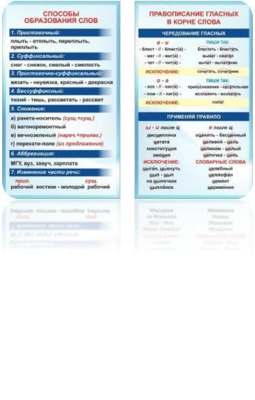
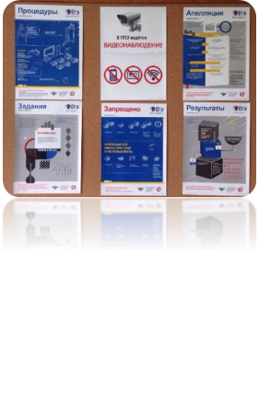
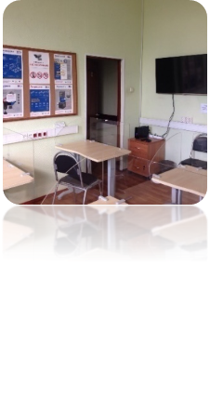
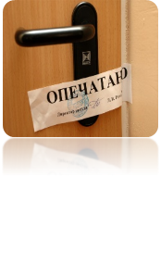
Подготовка аудиторий ППЭ
Отдельное рабочее место,
черновики из расчета по 2 листа на каждого участника ОГЭ
Убрать стенды, плакаты по соответствующим учебным предметам
Часы, находящиеся в поле зрения участников ГИА, и черные гелевые ручки
Аудитории,
не задействованные для проведения ГИА, необходимо закрыть, опечатать
Подготовить стол для упаковки ЭМ

Slide 20
Нумерация рабочих мест в аудитории
ОРГАНИЗАТОР
3:А
1:А
Б
У
К
ВЫ
2:А
ЦИФРЫ
3:Б
2:Б
1:Б

Slide 21
Аудитория проведения
Справочно-познавательная информация
Черновик

Slide 22
Аудитория подготовки
организатор
Литература на языке проведения

Slide 23
Аудитория проведения: иностранные языки
Организатор
Рабочее место участника

Slide 24
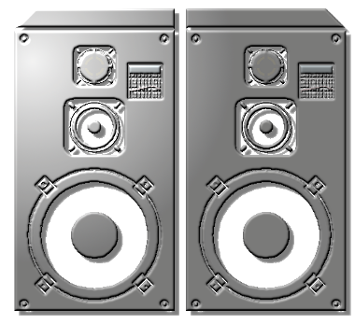
Аудитория проведения: раздел «Аудирование»

Slide 25
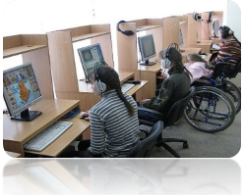
Особенности организации аудитории для участников с ОВЗ
количество рабочих мест в аудитории не должно превышать 12 человек
должно быть предусмотрено место для ассистента
использование технических средств и оборудования необходимое для участников с ОВЗ с учетом их индивидуальных особенностей (при необходимости)

Slide 26
Подготовительные мероприятия в день экзамена
Получение экзаменационных материалов (форма 14-ППЭ), проверка комплектности и целостности ЭМ, размещение в сейфе ППЭ – не позднее 7.30;
До организации входа участников в ППЭ:
Вскрытие пакета руководителя ППЭ, регистрация (по форме ППЭ-07), распределение, назначение ответственных организаторов (форма ППЭ-07) – 7.50;
Проведение краткого инструктажа организаторов и работников ППЭ, выдача ведомостей и протоколов организаторам – не ранее 8.15:
Организаторам в аудиториях
списки участников экзамена в аудитория, протоколы (формы ППЭ-05-01, ППЭ-05-02, 12-02, 12-03, ППЭ-16);
ножницы;
инструкцию, зачитываемую организатором в аудитории перед началом экзамена для участников;
черновики (со штампом ПП на базе которой расположен ППЭ), конверты для упаковки черновиков;
возвратные доставочные пакеты;
Конверты для использованных КИМ
Ответственному организатору вне аудитории
ППЭ-06-01 – для размещения на информационном стенде при входе в ППЭ

Slide 27
Организация входа участников в ППЭ
С 9:00 в день экзамена.
Паспортный контроль. Организатор на входе в ППЭ
проверяет документ, удостоверяющий личность участника, наличие его в списке распределения
в случае отсутствия у обучающегося документа его личность ПИСЬМЕННО подтверждает сопровождающий в форме ППЭ-20
Организаторы вне аудитории указывают участникам
на необходимость оставить личные вещи
(в специально выделенном в ППЭ месте для личных вещей участников)

Slide 28
Организация входа в ППЭ
Организаторы вне аудитории совместно с сотрудниками, осуществляющими охрану правопорядка, и (или) сотрудниками органов внутренних дел (полиции) проверяют наличие у участников ОГЭ запрещенных средств.
При появлении сигнала металлодетектора предлагают участнику ОГЭ показать предмет, вызывающий сигнал
По медицинским показаниям при предъявлении медицинской справки участник ОГЭ может быть освобожден от проверки с использованием металлодетекторов
ВАЖНО: организатор вне аудитории не прикасается к участникам экзамена и его вещам, а просит добровольно показать предмет, вызывающий сигнал переносного металлоискателя, и сдать все запрещенные средства в место хранения личных вещей участников ОГЭ или сопровождающему

Slide 29
Организация передвижения по ППЭ
Организаторы вне аудитории помогают участникам ОГЭ ориентироваться в помещениях ППЭ, указывать местонахождение нужной аудитории, а также осуществлять контроль за перемещением по ППЭ лиц, имеющих право присутствовать в ППЭ в день проведения экзамена.
Организаторы вне аудитории по форме ППЭ-06-01 «Список участников ГИА образовательной организации»
Организаторы в аудитории по форме ППЭ-05-01
«Список участников ГИА в аудитории ППЭ»

Slide 30
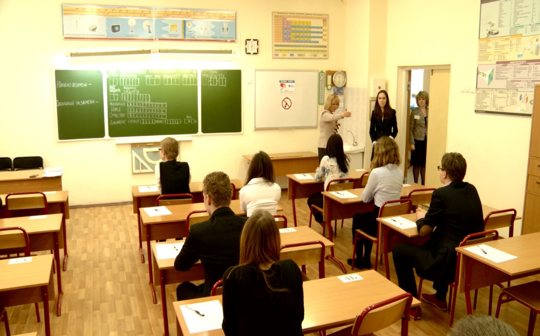
Распределение участников по аудиториям
Организатор вне аудитории провожает участников экзамена до аудитории
При входе в аудиторию организатор в аудитории отмечает явку в форме:
ППЭ-05-01 «Список участников по аудиториям»,
ППЭ-05-02 «Протокол проведения ГИА-9 в аудитории ППЭ», сверяет паспортные данные участника, в случае несовпадения заполняется ведомость коррекции персональных данных (ППЭ-12-02)
Второй организатор указывает место в аудитории
Участники занимают свои места, не переговариваются, не меняются местами, имеют при себе документ, удостоверяющий личность, черную гелевую ручку, дополнительные материалы

Slide 31
Выдача ЭМ руководителем ППЭ в Штабе ППЭ
Не позднее чем за 15 минут до начала экзамена
В присутствии уполномоченного представителя ГЭК выдать ответственным организаторам в штабе ППЭ
комплекты ЭМ на каждую аудиторию:
индивидуальные комплекты
возвратные доставочные пакеты
по форме ППЭ-14-02 «Ведомость выдачи и возврата экзаменационных материалов по аудиториям ППЭ».
Руководитель ППЭ должен выдать общественным наблюдателям Акт общественного наблюдения в ППЭ по форме ППЭ-18-МАШ
Во время экзамена руководитель ППЭ
Контроль за ходом проведения экзамена
Контроль на предмет присутствия посторонних лиц в ППЭ

Slide 32
Начало проведения экзамена в аудитории ППЭ
Ответственный организатор проводит инструктаж участников.
О порядке проведения экзамена;
О правилах подачи апелляции о нарушении установленного порядка проведения
О правилах заполнения бланков, случаях удаления с экзамена, использовании доп. материалов;
О времени и месте ознакомления с результатами
Объявляется начало, продолжительность и время окончания экзамена, фиксируется время начала и окончания на доске ППЭ-05-02
Демонстрирует целостность комплектов ЭМ;
Организаторы раздают участникам ЭМ в произвольном порядке.
Организаторы проверяют правильность заполнения регистрационных полей бланков участниками;
проверяют соответствие данных участника в бланке ответов № 1 и документе, удостоверяющем личность;
Участники экзамена:
в процессе инструктажа по указанию организатора
проверяют комплектацию ЭМ и наличие полиграфического брака;
заполняют регистрационные поля бланков.

Slide 33
Особенности проведения ОГЭ для
лиц с ОВЗ
Начало проведения экзамена в аудитории
При проведении экзамена для слабовидящих участников ГИА в аудитории ППЭ после вскрытия комплекта КИМ бланки ответов № 1 (для участников ОГЭ) могут быть увеличены до формата А3 с использованием оргтехники.
В случае отсутствия возможности увеличения ЭМ в аудитории масштабирование может производиться до начала экзамена в присутствии руководителя ППЭ под контролем уполномоченного представителя ГЭК и общественных наблюдателей.
При этом по окончании масштабирования каждого ИК в пакет формата А3 складываются и запечатываются следующие материалы: КИМ стандартного размера; КИМ увеличенный; бланки стандартного размера; бланки, увеличенные до формата А3
При проведении ГИА для слабослышащих участников ГИА перед началом экзамена проверяется качество передачи звука и его разборчивость.

Slide 34
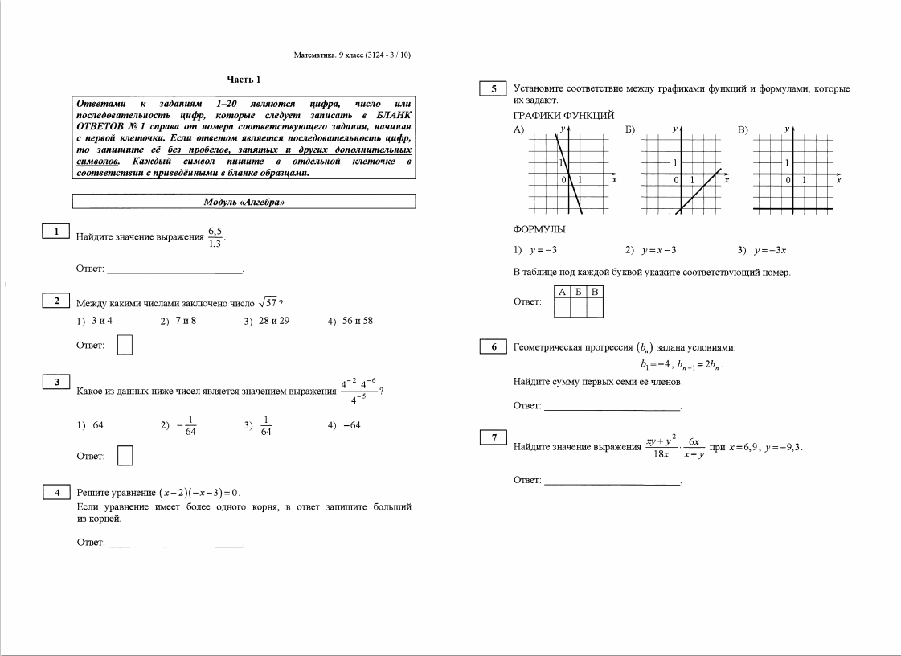
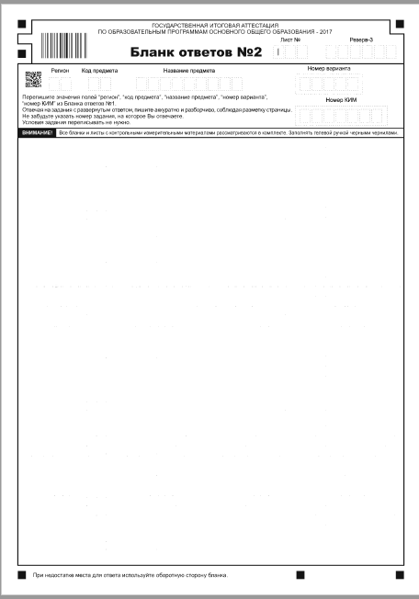
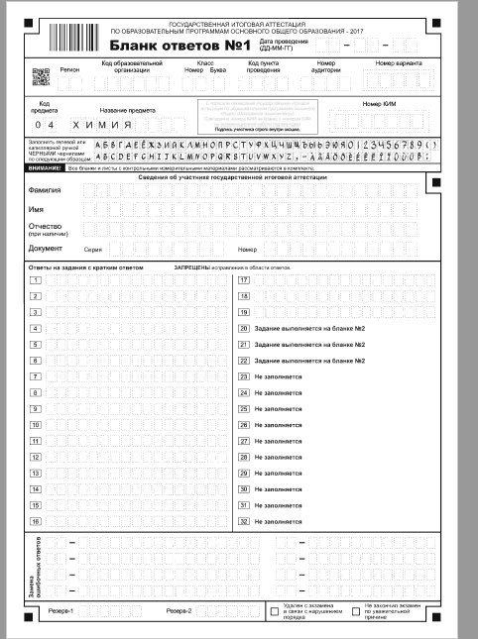
Содержание индивидуального комплекта участника ОГЭ

Slide 35
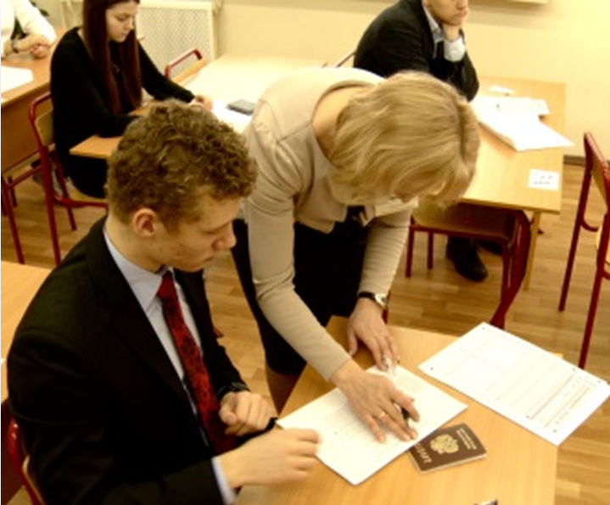
Проведение экзамена
ВАЖНО!!!
При выходе из аудитории обучающиеся оставляют экзаменационные материалы и черновики на своем рабочем столе
Организатор проверяет комплектность оставленных им на рабочем столе ЭМ и черновиков
Обучающиеся могут досрочно завершить выполнение экзаменационной работы, сдать ее организаторам в аудитории и покинуть аудиторию, не дожидаясь окончания экзамена

Slide 36
Возможные ситуации в аудитории во время экзамена
УДАЛЕНИЕ В СЛУЧАЕ НАРУШЕНИЯ ПОРЯДКА ПРОВЕДЕНИЯ ОГЭ:
ППЭ-05-02
Отметка в бланке регистрации и подпись организатора
Подпись участника в форме ППЭ-05-02
ППЭ-21 (подпись уполномоченного представителя ГЭК)
ДОСРОЧНОЕ ЗАВЕРШЕНИЕ ЭКЗАМЕНА ПО УВАЖИТЕЛЬНОЙ ПРИЧИНЕ:
ППЭ-05-02
Отметка в бланке регистрации и подпись организатора
Подпись участника в форме ППЭ-05-02
ППЭ-22 (подпись уполномоченного представителя ГЭК, подпись медработника)
АПЕЛЛЯЦИЯ О НАРУШЕНИИ УСТАНОВЛЕННОГО ПОРЯДКА ПРОВЕДЕНИЯ ГИА-9:
Подается до выхода из ППЭ
ППЭ-02, ППЭ-03

Slide 37
Удаление участника ГИА
Акт составляется членом ГЭК совместно с ответственным организатором в аудитории и руководителем ППЭ в штабе ППЭ на любом этапе проведения экзамена
форма ППЭ-21
«Акт об удалении участника ГИА»
Член ГЭК осуществляет контроль наличия соответствующих отметок в бланках регистрации таких участников ОГЭ

Slide 38
Досрочное завершение экзамена участником ГИА по объективным причинам
Акт составляется членом ГЭК совместно с ответственным организатором в аудитории и руководителем ППЭ
в штабе ППЭ на любом этапе проведения экзамена
форма ППЭ-22
«Акт о досрочном завершении экзамена по объективным причинам»
Член ГЭК осуществляет контроль наличия соответствующих отметок в бланках регистрации таких участников ОГЭ

Slide 39
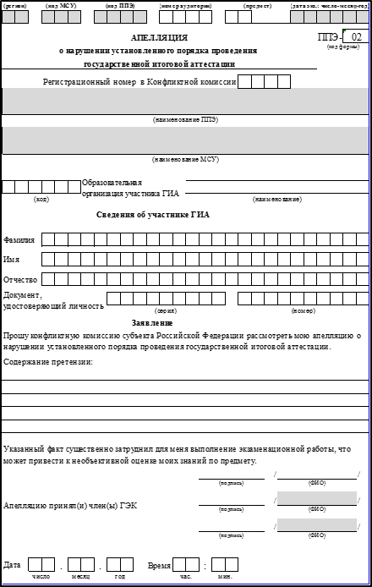
Апелляция о нарушении проведения ГИА в ППЭ
Участник экзамена:
имеет право подать апелляцию на любом этапе проведения ГИА в ППЭ (до выхода из ППЭ!)
Член ГЭК:
проводит проверку по факту изложенного участником ГИА в апелляции о нарушении установленного порядка проведения ГИА материала после окончания экзамена в аудиториях ППЭ;
для проведения проверки может создать комиссию, в состав которой входят уполномоченный представитель ГЭК, работники ППЭ, общественный наблюдатель

Slide 40
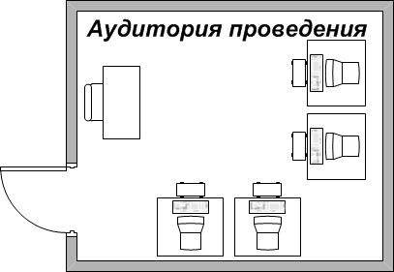
Переход участников ОГЭ в аудитории проведения
Заполнить в форме ППЭ-05-02-У время начала экзамена в аудитории и время вскрытия доставочных пакетов с ЭМ
Сообщить организатору вне аудитории об окончании заполнения экзаменационных бланков участниками ОГЭ
При вызове группы участников ОГЭ каждой очереди для перехода в аудиторию проведения экзаменов в форме ППЭ-05-02-У необходимо сделать отметку «Экзаменационные бланки получены» и получить подпись участника ОГЭ, покидающего аудиторию подготовки
Проконтролировать наличие экзаменационных бланков, конверта от ЭМ и ручки у участников ОГЭ, покидающих аудиторию

Slide 41
Особые ситуации
Получение резервных доставочных пакетов
В случае нехватки в аудитории имеющихся доставочных пакетов (например, при обнаружении брака диска с КИМ) необходимо обратиться к Руководителю ППЭ за резервным доставочным пакетом. После извлечения диска с КИМ из доставочного пакета комплект ИК остаётся в аудитории проведения.

Slide 42
Особые ситуации
В случае возникновения у участника ОГЭ претензий к качеству записи ответов (участник может прослушать свои ответы после завершения экзамена), необходимо пригласить в аудиторию технического специалиста для устранения возможных проблем, связанных с воспроизведением записи.
Если проблемы воспроизведения устранить не удалось и участник настаивает на неудовлетворительном качестве записи, в аудиторию необходимо пригласить члена ГЭК для разрешения ситуации, в этом случае возможно оформление апелляции о нарушении установленного порядка проведения ГИА. До разрешения данной ситуации следующая группа участников ОГЭ в аудиторию не приглашается.

Slide 43
Использование форм ППЭ организаторами вне аудитории
ОРГАНИЗАТОРЫ ВНЕ АУДИТОРИИ
получают у руководителя ППЭ формы ППЭ:
ППЭ-06-01 «Список участников ГИА образовательной организации»
ППЭ-06-02 «Список участников ГИА-9 в ППЭ по алфавиту»
Размещают при входе в ППЭ!

Slide 44
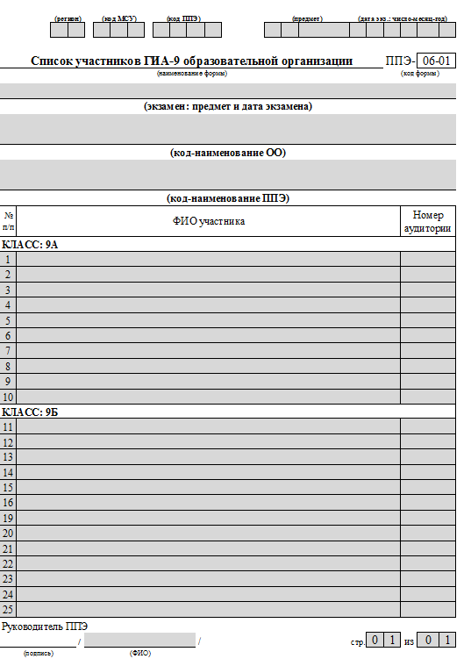
форма ППЭ-06-01 «Список участников ГИА-9 в ППЭ»
Использование форм ППЭ организаторами вне аудитории

Slide 45
форма ППЭ-06-02 «Список участников ГИА-9 в ППЭ по алфавиту»
Использование форм ППЭ организаторами вне аудитории

Slide 46
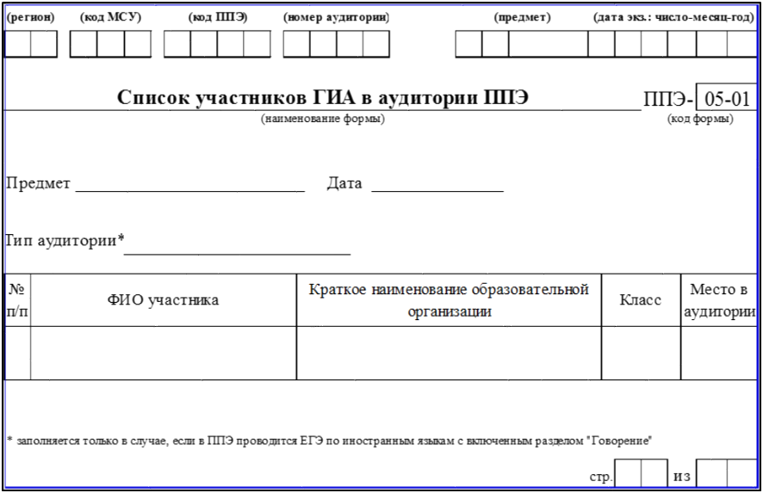
Вход участников ГИА в аудиторию ППЭ
форма ППЭ-05-01
«Список участников ГИА в аудитории ППЭ»

Slide 47
форма ППЭ-12-02 «Ведомость коррекции персональных данных участников ГИА в аудитории»
Коррекция персональных данных участников ГИА
В графу «Измененные данные» вносятся только те сведения, которые не соответствуют данным в РИС

Slide 48
Особенности использования форм организаторами вне аудитории и в аудитории
Форма ППЭ-07-У;
Форма ППЭ-06-01-У;
Форма ППЭ-06-02;
Форма ППЭ-05-01;
Форма ППЭ-05-02-У;
Форма ППЭ-05-04-У;
Форма ППЭ-05-03-У;
Форма ППЭ-12-02;
Форма ППЭ-12-03;
Форма ППЭ-13-03У;
Форма ППЭ-13-01-У;
Форма ППЭ-14-02-У;
Форма ППЭ-16
Формы изменились в соответствии со спецификой предмета или были добавлены
Форма не используется на ОГЭ по иностранным языкам
(раздел «Говорение»)

Slide 49
ППЭ-14-02-У «Ведомость выдачи и возврата ЭМ по аудиториям ППЭ по иностранным языкам в устной форме»
ЭМ выдаются ответственным организаторам аудиторий проведения в Штабе ППЭ.
Компакт-диски с КИМ остаются в аудиториях проведения, ИК передаются в аудитории подготовки руководителем ППЭ.
Неиспользованные спецпакеты по
5 ИК и индивидуальные комплекты передаются руководителю ППЭ ответственными организаторами в аудитории подготовки.

Slide 50
Упаковка экзаменационных материалов в аудитории
После окончания экзамена организаторы в аудитории передают руководителю ППЭ:
запечатанные возвратные доставочные пакеты с бланками ответов № 1;
запечатанные возвратные доставочные пакеты с бланками ответов № 2 и дополнительными бланками ответов № 2;
неиспользованные дополнительные бланки ответов № 2;
использованные КИМ;
неиспользованные КИМ;
черновики;
испорченные ИК (акт о замене ИК);
протоколы проведения экзамена в аудитории ППЭ
Все материалы организатор упаковывает в определённые конверты и заполняет лицевую сторону конверта.

Slide 51
Упаковка экзаменационных материалов в аудитории
внешний носитель (CD-диск) с файлами экзаменационных работ участников по информатике и ИКТ;
CD-диск с файлами практических экзаменационных заданий по информатике и ИКТ;
внешний носитель (CD-диск) с файлами ответов обучающихся на задания устной части экзамена по иностранному языку;
CD-диск с материалами для выполнения заданий по аудированию письменной части экзаменационной работы по иностранному языку;
CD-диск с цифровой аудиозаписью текста изложения по русскому языку.
Все материалы организатор упаковывает в определённые конверты и заполняет лицевую сторону конверта.

Slide 52
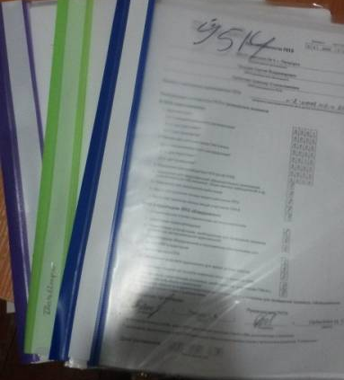
Возврат ЭМ в РЦОИ
Возврат экзаменационных материалов – в день экзамена
Член ГЭК возвращает
в РЦОИ:
Возвратные пакеты с бланками ответов № 1;
Возвратные пакеты с бланками ответов № 2 и дополнительными бланками ответов № 2;
Использованные КИМ;
Неиспользованные ИК;
Неиспользованные дополнительные бланки ответов № 2;
Черновики;
Папку с формами.

Slide 53
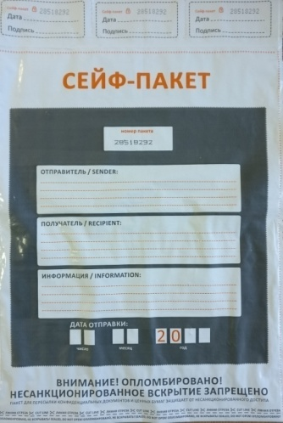
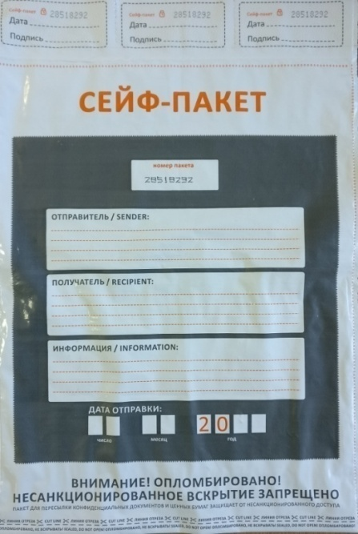
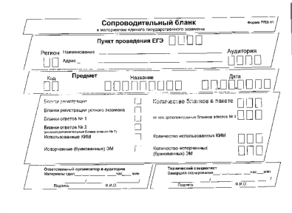
Комплект ЭМ в 2019 году
Член ГЭК
до 07:30 Доставка ЭМ в ППЭ
по 10 ИК
(по количеству аудиторий)
по 2 ВДП
(на каждую аудиторию)
по 1 конверту
(на каждую аудиторию)
Пакет руководителя
1 на ППЭ
(для неиспользованных ИК)
по 5 ИК
(резервные)

Slide 54
Упаковка экзаменационных материалов в аудитории
Организаторы в аудитории | Упаковка CD-диска с помощью технического специалиста
Бланки ответов №1
Бланки ответов №2
+ ДБО №2
Черновики
Неиспользованные ИК
Дополнительно!!!
внешний носитель (CD-диск) с файлами экзаменационных работ участников по информатике и ИКТ;
внешний носитель (CD-диск) с файлами ответов обучающихся на задания устной части экзамена по иностранному языку;
CD-диск с файлами практических экзаменационных заданий по информатике и ИКТ;
CD-диск с материалами для выполнения заданий по аудированию письменной части экзаменационной работы по иностранному языку;
CD-диск с цифровой аудиозаписью текста изложения по русскому языку.

Slide 55
Упаковка экзаменационных материалов в Штабе
Руководитель ППЭ | Получить от организаторов в аудитории ЭМ и формы, заполнить формы
Все ЭМ,
папку с формами
ВДП с БО№1
(по количеству аудиторий)
Черновики
(по количеству аудиторий)
Использованные
КИМы
ВДП с БО№2
(по количеству аудиторий)
Неиспользованные ИК
с ППЭ

